Slide 1
《人工智能》课程报告参考选题
（初级版）
1、五子棋
2、十五数码
3、移动圆盘
4、走迷宫
5、TSP问题求解（旅行推销员）
6、猴子拿香蕉
7、机器人行动规划（凹室）
8、动物识别系统
可任选其一
若认为“初级版”选题简单
可选择“增强版”选题完成
建议自主选题完成！

Slide 2
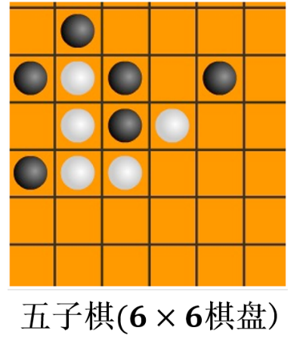
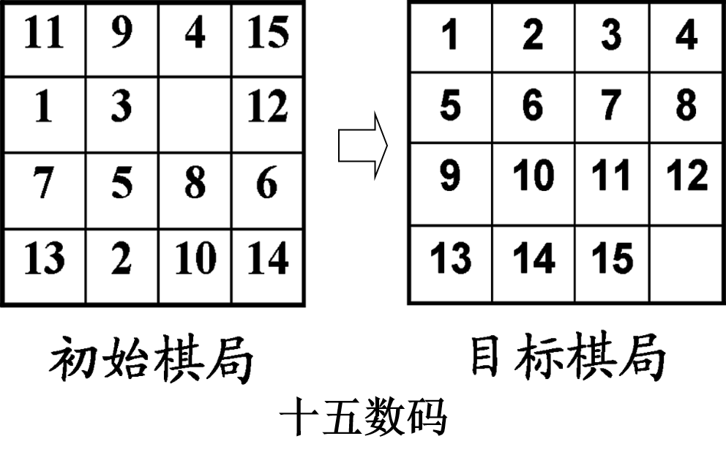
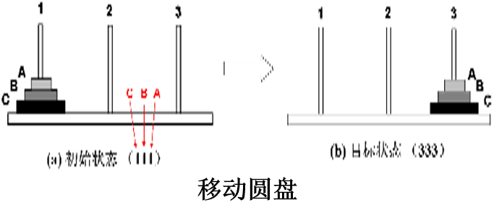
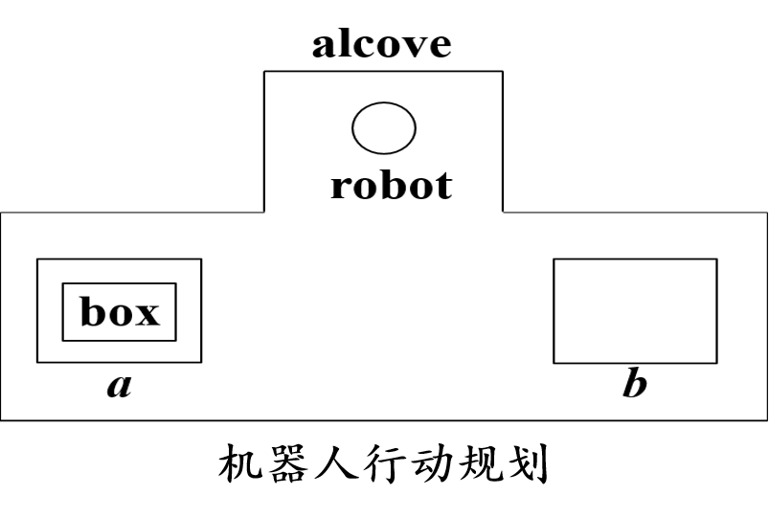
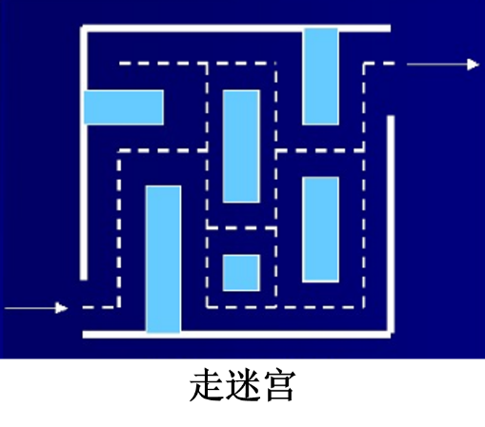
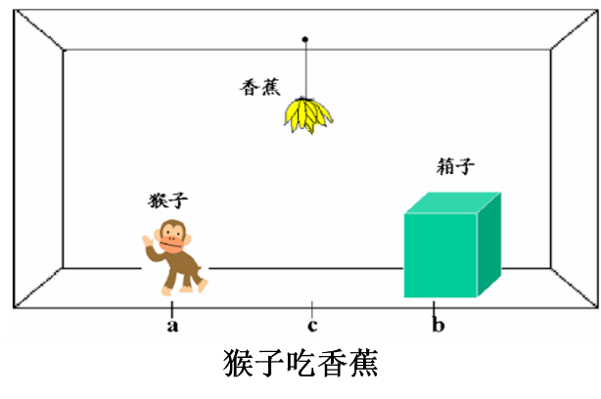
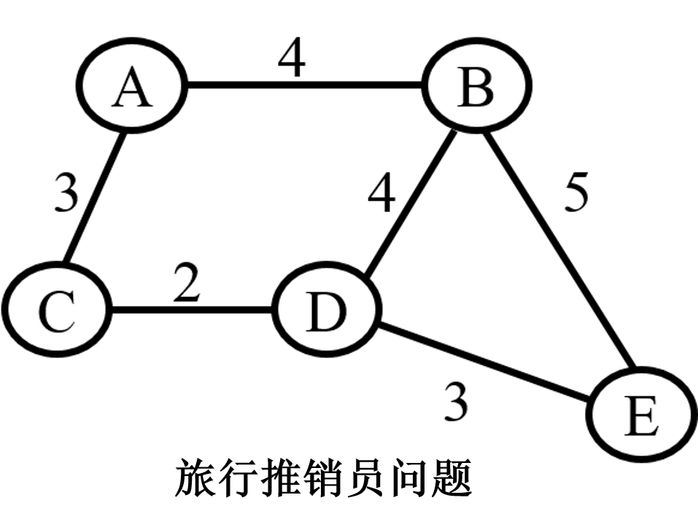

Slide 3
报告内容及格式要求
1、摘要
2、问题描述、知识表示
3、说明采用何种算法实现（或多个算法结合）
4、算法的原理、步骤、过程
5、编写代码简单实现、截图（开发工具不限）
6、小结及展望

Slide 4
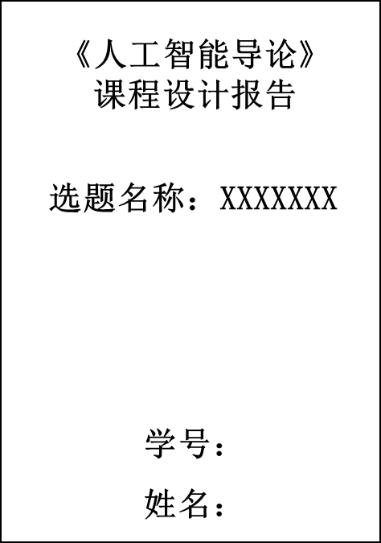
提交
1、双面打印，订书钉简单装订即可。
2、提交时间：2024年1月5日中午12点前
3、提交地点：实验室
4、同时，将报告电子版+可初步运行的程序代码
一并打包，发到邮箱：ai_2019@sohu.com

